Slide 1
Comment augmenter l’attractivité du commerce au centre ville
ECG
3GCM1

Slide 2
Introduction
Classe de 3e à l’ECG
Réalisation d’un questionnaire en ligne
341 participants ont répondu, dont:
185 participantes féminins
156 participants masculins
Le questionnaire portait sur l’attractivité du commerce au centre ville
Propositions de solutions en se basant sur les résultats les plus importants du questionnaire

Slide 3
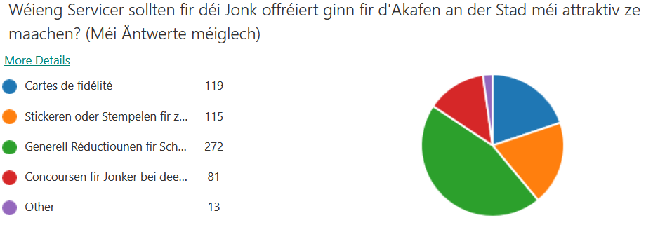
Question 1: Quels services pourrait-on offrir aux jeunes pour augmenter l’attractivité du centre ville?

Slide 4
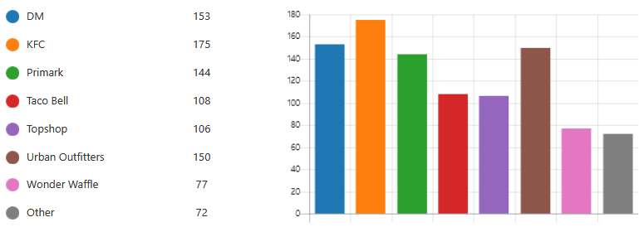
Points à retenir et solutions proposées:
1. La majorité des jeunes pense que l’accord de remises augmenterait l’attractivité du centre ville. Nous proposons des remises sur l’alimentation et sur les sur les vêtements.
2. Une partie des jeunes pense que des cartes de fidélité / stickers ou des tampons à collecter serait un service utile. Nous proposons qu’il faudrait - offrir des récompenses plus intéressantes pour les jeunes (ex. écouteurs)
- offrir ce type de service dans plus de restaurants et de cafés
- rendre les cartes plus attrayantes (ex. design attirant) 3. Une autre idée serait d’organiser un concours spécifiquement pour les jeunes afin de les attirer.
- exemple: tombola à partir d’un certain prix d’achat - exemple de prix: bon d’achat pour acheter dans plusieurs magasins de la ville 4. Une des autres propositions intéressantes était d’offrir un choix plus varié de
boutiques et/ou de restaurants. - exemple: DM et KFC ont été les choix les
plus souvent mentionnés des participants

Slide 5
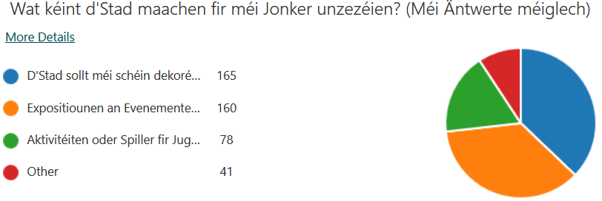

Slide 6
Points à retenir et solutions proposées:
1. Une partie des jeunes trouve qu’une décoration plus attirante serait une raison pour fréquenter le centre ville plus souvent. Nos propositions:
- des décorations même en dehors des fêtes traditionnelles
- des décorations promouvant des artistes locaux
- plus de lumière en temps d’hiver (ex. guirlandes, etc.)
- décorations au-dessus des rues (ex. parapluies de différents couleurs, etc.) 2. Des expositions et des évènements spécifiquement pour les jeunes sont une option très populaire. Nous proposons qu’il faudrait - organiser des vrais festivals de musique au centre ville (non seulement du jazz)
- organiser des expositions d’art (artistes locaux, artistes connus)
- organiser des journées / soirées à thème (soirée en blanc, soirée 90s, journée 30s, etc.) 3. Autres solutions intéressantes proposées par les sondés:
- plus de places pour s’asseoir, surtout en hiver à l’abri sans devoir payer pour des consommations
- plus de diversité en terme de bars et restaurants (ex. Irish pub, 90s bars, etc.)

Slide 7
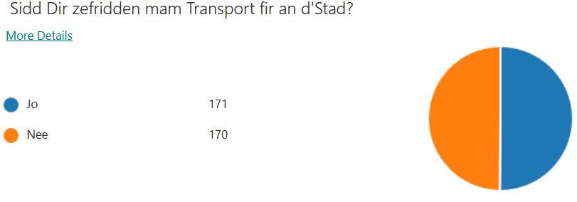
Points divers à retenir et solutions proposées:
1. Transport
Commentaire: « Le transport public devrait-être plus ponctuel. »
Solutions proposées:
- adapter les temps de voyage pendant les heures de pointe (Ex. prévoir plus de temps entre deux stations à certains moments de la journée)
- réception d’une notification en cas de retard (Mobilitéit-App)
- plus de bus à certains moments de la journée

Slide 8
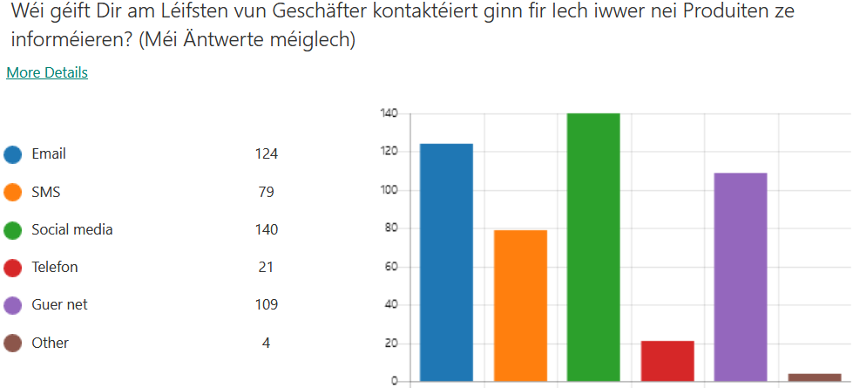
2. Comment est-ce que vous voulez être contactés par les commerces par rapport à des nouveaux produits et des promotions?
La majorité des personnes veut être contactée par les réseaux sociaux ou par mail.

Slide 9
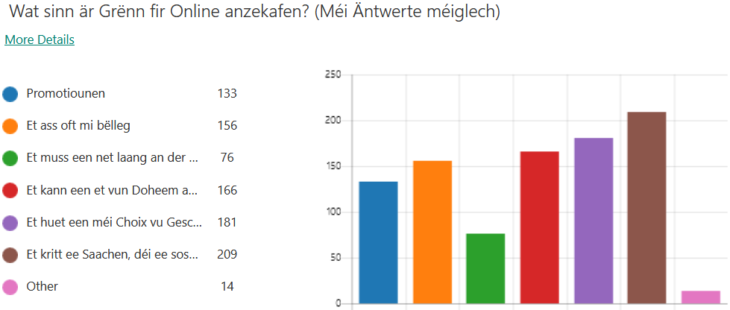
3. Quels sont vos raisons pour acheter en ligne ?
Commentaire: « On y trouve des affaires qu’on trouve seulement à l’étranger »
et « Il y a plus de choix de magasins et de produits »
Solutions : - Promouvoir des marques qui n’existent pas encore en ville
→ les jeunes ne viennent pas en ville pour des marques qu’ils peuvent acheter à des endroits plus proches d’eux
- Offrir plus de diversité de
magasin (non seulement de vêtements)

